Slide 1
MathKGZ --
2 орундуу ондуктар – кошуу жана кемитүү – 1234
Проектордо чагылдырып койсо болот же принтерден чыгарып таркатып койсо болот
Анимацияларды текшерип, сабагыңызга КЕРЕГИ ЖОК слайддарды ӨЧҮРҮП САЛЫҢЫЗ.

Slide 2
Эсептеңиз :
Эсептеңиз :
0.16 + 0.23 =
0.28 + 0.34 =
0.86 − 0.24 =
0.43 − 0.07 =
①
②
Эсептеңиз :
Эсептеңиз :
2.37 + 1.18 + 0.2 =
8.52 + 3.791 =
6.45 − 3.58 =
7.63 − 1.85 + 1.5 – 0.003 =
③
④

Slide 3
Эсептеңиз :
Эсептеңиз :
0.16 + 0.23 =
0.39
0.28 + 0.34 =
0.62
0.86 − 0.24 =
0.62
0.43 − 0.07 =
0.36
①
②
Эсептеңиз :
Эсептеңиз :
2.37 + 1.18 + 0.2 =
3.75
8.52 + 3.791 =
12.311
6.45 − 3.58 =
2.87
7.63 − 1.85 + 1.5 – 0.003 =
7.277
③
④

Slide 4
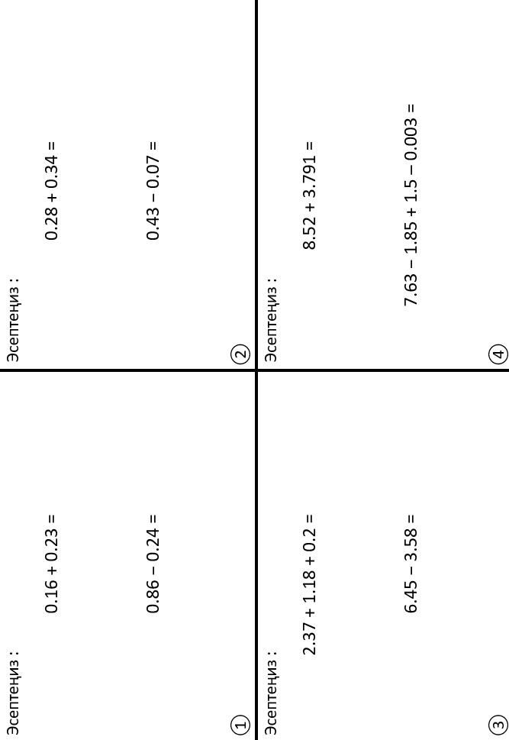

Slide 5
Суроолор барбы?
Комментарийлер?
Сунуштар?
…же ката таптыңызбы!?
Түрдүү пикирлер үчүн ыраазычылык билдиребиз.
Сураныч, электрондук кат жөнөтүңүз:
mathematicskgz@gmail.com

